Slide 1
KHỞI ĐỘNG
MỘT NGÀY KHÔNG CÓ INTERNET
Giả sử sáng nay toàn bộ hệ thống Internet thế giới bị ngắt kết nối. Em hãy liệt kê những công việc thường ngày của gia đình em sẽ không thể thực hiện được?

Slide 2
BÀI 5
INTERNET

Slide 3
01
INTERNET LÀ GÌ?
ĐẶC ĐIỂM CỦA INTERNET

Slide 4
INTERNET LÀ GÌ?
- Internet là mạng liên kết các mạng máy tính trên khắp thế giới.
- Máy tính có thể được kết nối với Internet thông qua một nhà cung cấp dịch vụ Internet như Viettel, Mobiphone, …
- Người sử dụng truy cập Internet để tìm kiếm, chia sẻ, lưu trữ và trao đổi thông tin
- Có nhiều dịch vụ thông tin khác nhau trên Internet: Dịch vụ WWW, tìm kiếm, thư điện tử, ….

Slide 5
ĐẶC ĐIỂM CỦA INTERNET
FEATURES
Tính toàn cầu
Tính tương tác
Tính dễ tiếp cận
Tính không chủ sở hữu

Slide 6
LỢI ÍCH CỦA INTERNET
02
Mỗi nhóm tìm ít nhất 3 lợi ích của Internet trong các lĩnh vực: Giải trí, Giáo dục, Giao tiếp, Kinh tế và điền vào link Padlet của nhóm mình
https://padlet.com/nguyenduong05102001/tin-h-c-6-internet-ehmrqu5kho1iex2t

Slide 7
01
02
03
04
05
Trao đổi thông tin một cách nhanh chóng, hiệu quả.
Học tập và làm việc trực tuyến
Cung cấp nguồn tài liệu phong phú
Cung cấp các tiện ích phục vụ đời sống
Là phương tiện vui chơi, giải trí.

Slide 8
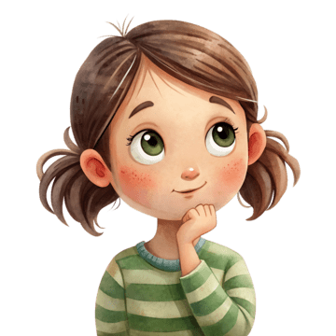
Khi sử dụng các ứng dụng trên Internet, nếu em gặp một bình luận khiếm nhã, em nên làm gì?

Slide 9
- Giữ bình tĩnh và phớt lờ: Tuyệt đối không phản hồi hay tranh cãi gay gắt
- Sử dụng công cụ chặn và báo cáo: Nhấn nút Báo cáo (Report) vi phạm tiêu chuẩn cộng đồng và Chặn (Block) tài khoản đó để họ không thể tiếp tục làm phiền em.
- Chia sẻ với người tin cậy: Nếu bình luận khiến em lo lắng hoặc cảm thấy bị đe dọa, hãy chụp màn hình làm bằng chứng và tâm sự với cha mẹ hoặc thầy cô để được hỗ trợ.

Slide 10
LUYỆN TẬP
https://wayground.com/admin/quiz/694ac4f07aa7ec4f79950e2d

Slide 11
HƯỚNG DẪN VỀ NHÀ
Hoàn thành phiếu bài tập
Làm bài 1, 2 SGK trang 22
Đọc trước Bài 6: Mạng thông tin toàn cầu

Slide 12
Thank you!

